Slide 1
Итоговый проект по технологии разработки программных приложений
Аминов Иван
Карасева Анастасия
Максим Скалозубов
Группа ИКБО-07-20

Slide 2

Мобильная игра «Fruitica»
Аминов Иван:
Создание идеи
Настройка build.gradle
Написание кода
Настройка репозитория git
Карасева Анастасия:
Создание идей
Создание презентации
Создание дизайна
Написание кода
Максим Скалозубов:
Настройка .gitignore
Создание Readme
Создание контейнера Docker
Написание кода

Slide 3
Цели создания приложения
Создание приложения для отдыха и развлечения между пар, в метро и в курилке. Веселая игра для убивания времени всегда и везде.

Slide 4
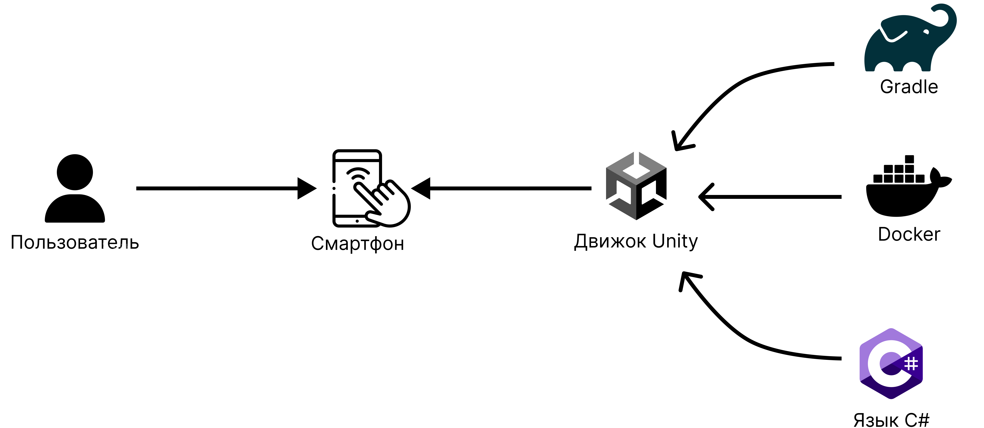
Архитектура приложения
Приложение написано в unity.
Unity это - межплатформенная среда разработки компьютерных игр, разработанная американской компанией Unity Technologies. Unity позволяет создавать приложения, работающие на более чем 25 различных платформах, включающих персональные компьютеры, игровые консоли, мобильные устройства, интернет-приложения и другие.
Так же проект созданный в Unity имеет встроенную систему Gradle.
Приложение запаковано в контейнер и собирается через Docker.
Приложение написано на языке программирования C#.

Slide 5
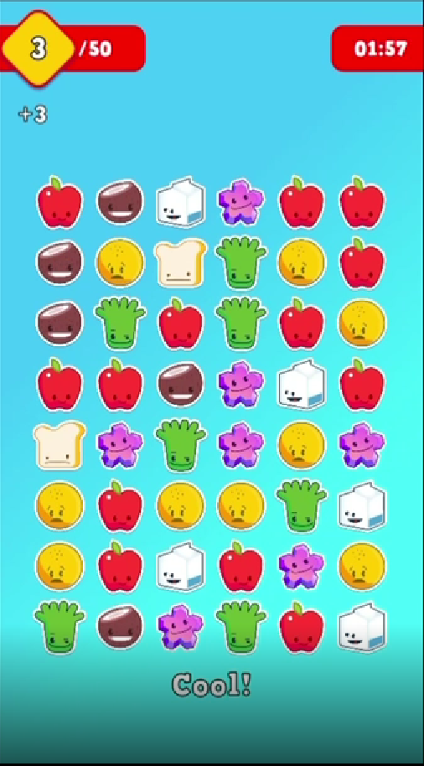
Концепция приложения
Игра представляет из себя коллаб игры в тетрис и 3 в ряд. Основная задача соединить несколько одинаковых персонажей в ряд что бы они уничтожились. Чем больше уровень, тем больше персонажей вы откроете.

Slide 6
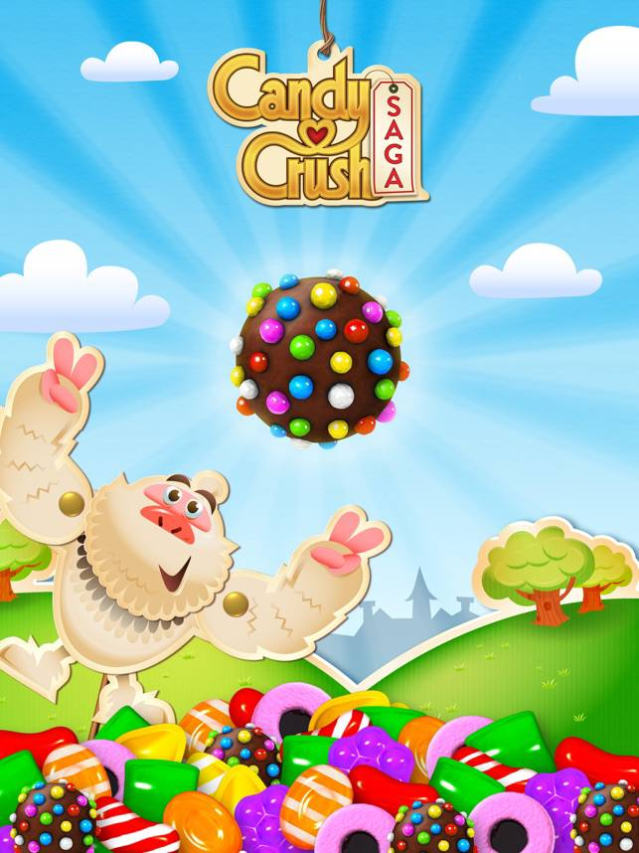
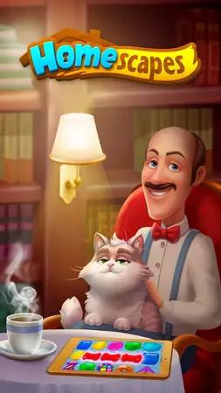
Аналоги игры
Почему наше приложение лучше?
Оно наше
Большое количество анимированных персонажей
Приятный настраивающий на перекус дизайн
Без рекламы
Интуитивно понятные правила без излишеств

Slide 7
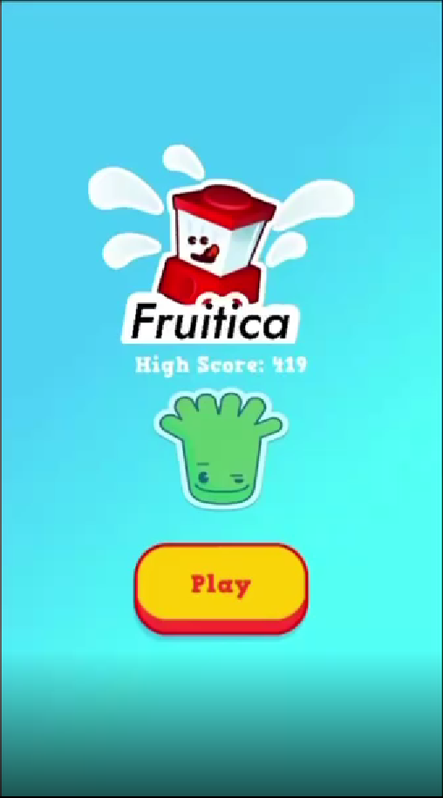
Пример работы приложения

Slide 8
Спасибо за внимание
Ссылка на git: https://github.com/Stulk3/Fruitica.git

